Slide 1
Презентація з теми: «Країни Африки».
«ПАР».
Вчителя географії
ЗОШ І-ІІ ступенів.
с. Новогригорівка
Володарського району
Донецької області
Ілюхіної Н.Л.

Slide 2
Тема уроку: ПАР
Тема уроку: ПАР
Мета: вивчити особливості, ЕГП, Населення, господарство ПАР. Виявити двоїстий характер економіки ПАР і її роль у світовому господарстві.
Дидактичний матеріал: економічна карта Африки, атлас, презентація

Slide 3
Південно-Африканська Республіка
Візитна картка.
S=1.2 млн км2
Населення: 41.5 млн чоловік
ВВП - 135млрд дол.
на душу населення - 3095 дол.
Входить у Співдружність Націй.

Slide 4
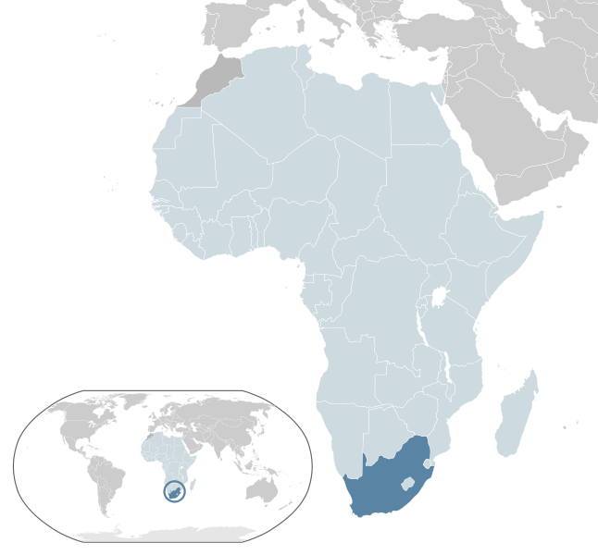
Історичне минуле
Розташована на крайньому півдні континенту Південно-Африканська Республіка до 1961р. називалася Південно-Африканським Союзом і входила до складу Британської співдружності на правах домініону. У країні зі складним расовим і етнічним складом населення довгі роки тривала політика "роздільного розвитку" різних расових груп - політика апартеїду, що фактично зводилася до гноблення білими меншостями людей з темним кольором шкіри. Положення змінилося після прийняття конституції 1993 і 1996 р. і перших загальних виборів, на яких переміг довго боровшийся за права більшості Африканських національних прогресів (АНП).

Slide 5
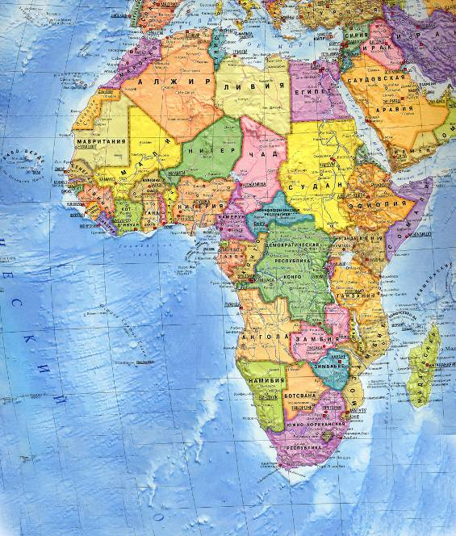
Географічне положення
ПАР перебуває на півдні Африки, граничить із республіками Намібією, Зімбабве, Мозамбік, королівством Свазіленд. На північному сході усередині території ПАР розташований своєрідний анклав - королівство Лесото.
ПАР обмивається Атлантичним і Індійським океанами.

Slide 6
Природні особливості ПАР
Природні особливості країни визначаються декількома факторами: особливостями рельєфу, що у цілому є гірським на сході й півдні й платообразним в іншій частині країни; особливостями клімату, що будучи в основній частині країни субтропічним (що є наслідком широти), сильно диференційований (від вологих субтропіків на південно-сході до напівпустель і пустель у ряді внутрішніх і західних районів).

Slide 7
При цьому на характер клімату сильно впливають теплий Мозамбіцький плин на сході й холодне Бенгельске - на заході. Механізм впливу цих плинів на клімат добре відомий географам. Зміни температур і особливо зволоження в різних районах ПАР приводять до більших контрастів у рослинному покриві.
Гірський південно-схід вкрит вологими субтропічними лісами, крайній південний захід (райони мису Доброї Надії) - средиземноморской рослинністю (сухі субтропіки), внутрішні ж і західні райони, а так само північ країни - це субтропічні й тропічні (на крайній півночі) степу й рідколісся, пустелі й напівпустелі.

Slide 8
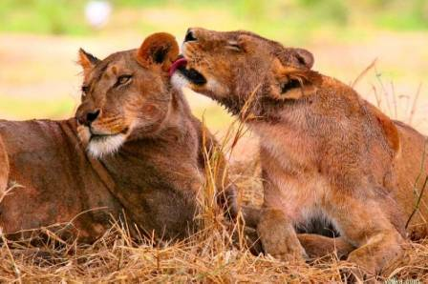
Заповідники
Для охорони фауни в ПАР створені національні парки й заповідники. У цей час у країні нараховують близько 300 провінційних заповідників, деякі з яких уже відзначили столітній ювілей. У країні 16 національних парків і одне заповідне озеро.

Slide 9
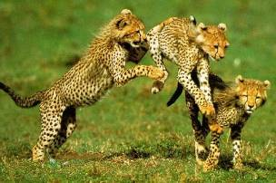
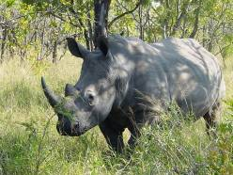
Національний парк Крюгера
Всесвітньо відомий Національний парк імені Крюгера, у якому відвідувачі туристи можуть зустріти буйволів, слонів, леопардів, левів, носорогів, яких іменують "великою п'ятіркою".

Slide 10
Населення країни
¾ населення ПАР доводиться на корінних жителів Африки банту, що говорять на мовах коса, зулу, зв'язку й ін. Близько 1/5 - нащадки переселенців з Європи, переважно африканські нігери й англійці, що запекло воювали між собою в ході англо-бурської війни на рубежі 19-20 століть. Інші - це мулати й інші метиси, які в ПАР іменуються "кольоровими", або клерингами, а так само численні вихідці з Індостана. Інші етнічні групи порівняно невеликі.

Slide 11
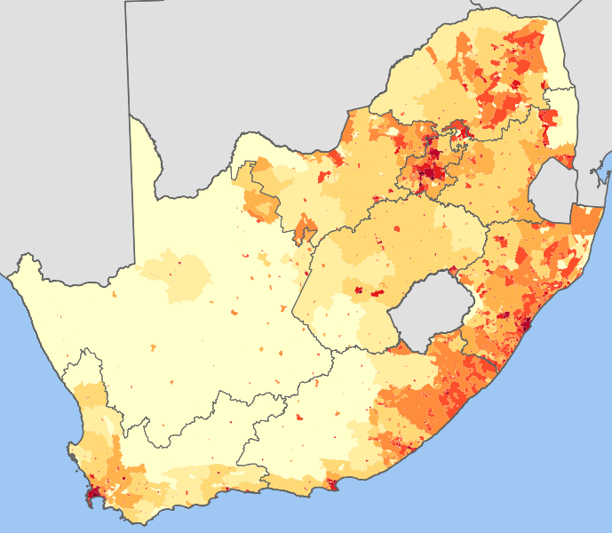
Щільність населення ПАР

Slide 12
Природні ресурси
ПАР посідає перше місце в закордонному світі по запасах і видобутку золота(Au), магнієвих(Mg), хромових(Cr), марганцевих(Mn), ванадієвих(Va), металів платинової групи; одне з перших місць по алмазах, урановим концентратам, азбесту, сурмі й ін.

Slide 13
Гірничодобувна й обробна промисловість
Гірничодобувна промисловість ПАР дає близько 1/5 ВВП, однак 2/3 вартості експорту. Прицьому мінеральна сировина експортується більш ніж в 80 країн миру. Найважливішим районом горнодобувної промисловості є Витватерсрант, де добувають золото й уран; алмази в районах Кимберли. "Д Бирс" - найбільший транснаціональний концерн, що володіє видобутком алмазів у ПАР, контролює алмазний ринок миру.

Slide 14
Обробна промисловість
На частку обробної промисловості ПАР доводиться біля 1/4 валового внутрішнього продукту: більше, ніж на частку будь-якого іншого сектора господарства. У ній зайнято більше 1/10 економічно активного населення. Переважає легка промисловість, але великий вага металургії, металообробки, машинобудування, значна хімічна промисловість, виробництво будматеріалів. В останні десятиліття темпи росту цих галузей були досить високими. З'явилися й галузі високої технології - воєнна промисловість, виробництво ядерних реакторів - "білі слони" індустрії ПАР. Частка сільського господарства й гірничодобувної промисловості знизилася з 30% (1960) до 14% (1996).

Slide 15
Сільське господарство
Товарний сектор сільського господарства ПАР дає велика кількість експортної продукції - вовни, фруктів, цукру; однак у цілому потреби країни в продовольством за рахунок внутрішнього виробництва не забезпечуються, і ПАР його ввозить.

Slide 16
У країні представлене як зрошуване, так і головним чином, неполивне землеробство. У європейських господарствах найважливіша зернова культура - кукурудза, в африканських - сорго. На південно-сході в провінціях Східної Кейп і Квазулу-Наталь, розташованих у колишній історичній області Наталь, вирощують цукровий очерет. Важливу роль у сільськогосподарському виробництві грають пшениця, картопля, арахіс, фрукти. Серед африканських країн ПАР посідає перше місце по видобутку морської риби.

Slide 17
Транспорт
По африканських масштабах ПАР володіє розвитою транспортною мережею - залізні й автомобільні дороги, перші трубопроводи.

Slide 18
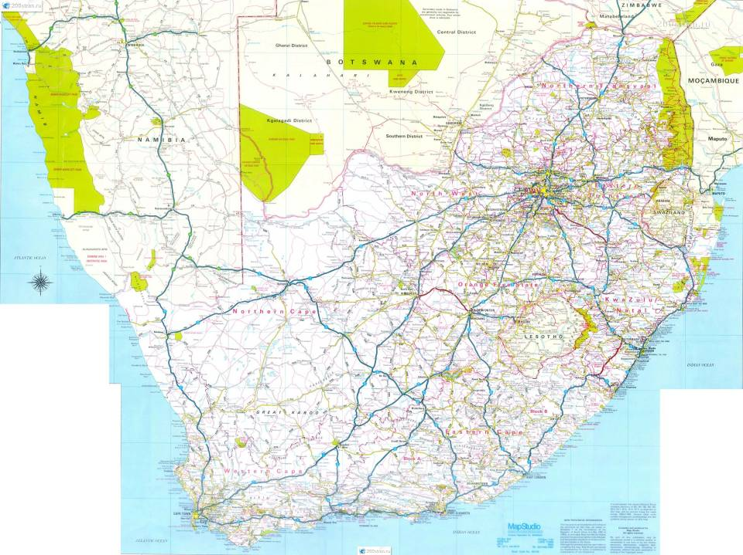

Slide 19
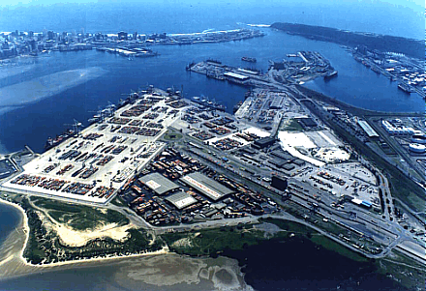
У морських перевезеннях головну роль грають порти: Дурбан із пригородами -1 млн жителів

Slide 20
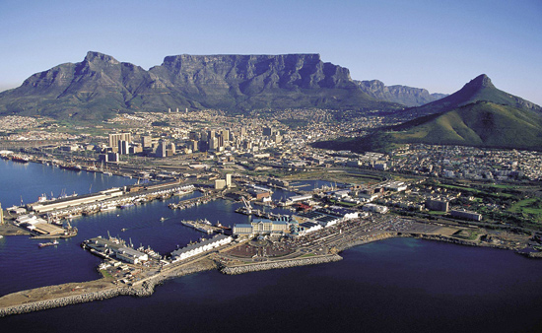
Кейптаун - близько 2 млн. чоловік

Slide 21
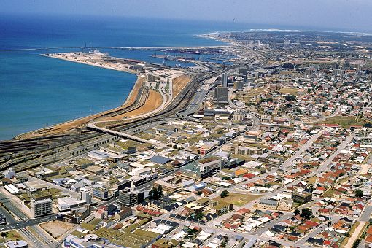
Порт-Элизабет - 800 тис. чоловік

Slide 22
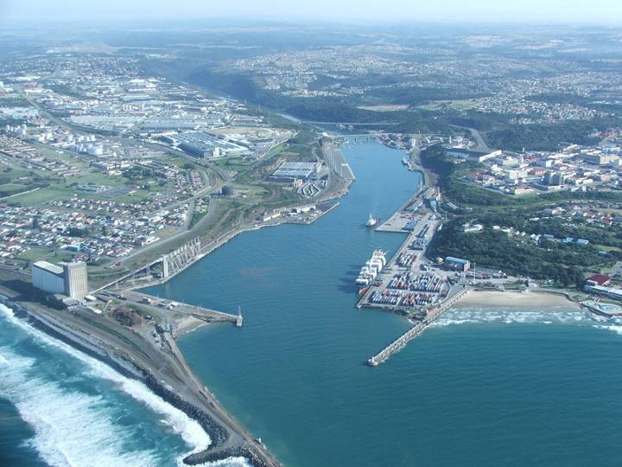
Іст-Лондон

Slide 23
Двоїстий характер
Економіка ПАР носить двоїстий характер. Поряд з рисами, типовими для розвинених країн (більша частка найманої робочої сили, значний по чисельності робітничий клас, відносно висока вага в господарстві обробної промисловості й ін.), для ПАР характерні деякі риси, властивим країнам, що розвиваються: економічна й технічна відсталість сільського господарства корінного населення, низький рівень життя робітників із числа корінних жителів, великий вплив в економіці іноземного капіталу, більша залежність господарства від зовнішнього ринку та ін.

Slide 24
Парадокси Африки
По діючій конституції ПАР розділена на 9 провінцій - Західний Кейп (Кейптаун), Східний Кейп (Бишо), Північний Кейп (Кимберли), Вільна держава (Блумфонтейн), Квазулу-Наталь, Північно-Західна провінція (Мабата), Готенг (Йоганнесбург), Мпумаланга (Нелетпрейт), Північна провінція (Питерсбург).

Slide 25
Причому в одній з них (Квазулу-Наталь) передбачена монархічна форма правління - провінційна монархія усередині республіки! Цікава й інша конституційна деталь: Преторія в провінції Готенг є адміністративною столицею держави, Кейптаун - законодавчою столицею, Блум-Фонтейн (вільна держава або Вільна провінція, де колись розташовувалося Жовтогарячу вільну державу - спадщина Англо-Бурської війни).

Slide 26
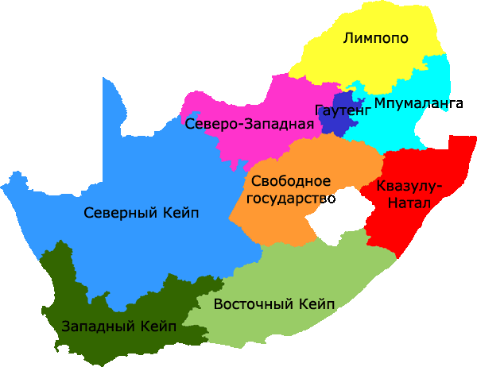
Парадокси Африки

